Slide 1
C# / .Net
Advanced C#

Slide 2
Planning du cours

Slide 3
Objectifs et buts
Savoir faire des requêtes LinQ
Savoir déclarer des évènements
Savoir éviter les null reference exception
Savoir architecturer un projet

Slide 4
Déroulé
T1
  Séance Q/R : C# & Projet
  Evènement, Enumérables et principe de LinQ
T2
  LinQ
  Types anonymes et tuples valeur
T3
  Non nullable reference types
  Architecture
  Présentation Code V4

Slide 5
Délégués

Slide 6
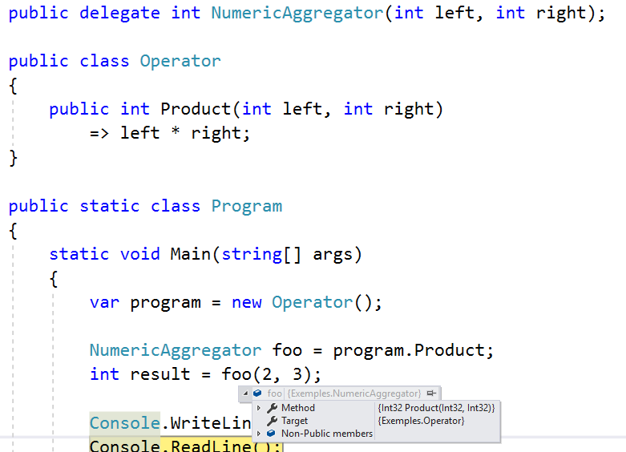
Exemple
Type délégué
Méthode d’objet référencée
Délégué (variable)
Invocation du délégué

Slide 7
Délégué Multicast
Comporte une référence de méthode
Comporte l’objet cible (si non-statique)
Peut contenir plusieurs couples (objet, méthode)
  Si invoqué, les invoque tous

Slide 8
Assignations de délégué
« = » : Assigne le délégué
  Peut recevoir une méthode
    La méthode doit avoir la même signature que le type
  Peut recevoir un autre délégué de même type
« += » : Ajoute au délégué une méthode
  Si délégué « null », équivalent à « = »
  Sinon, la rajoute à la liste d’invocation
« -= » : Retire au délégué une méthode

Slide 9
Invocation de délégué
« () » : Invoque le délégué
  Attend des paramètres selon le type
  Invoque toutes les méthodes enregistrées
  Retourne le résultat de la dernière
  NullReferenceException si non assigné
« .Invoke() » : Similaire
« ?.Invoke() » :
  Invoque le délégué si assigné

Slide 10
Evènements

Slide 11
Evènement
Déclaré par le mot clé « event »
Entre Délégué et Propriété
  Fonctionne comme un Délégué
  Améliore l’encapsulation
    « += » et « -= » autorisés hors de la classe
    « = » et « () » réservés à la classe
Utilisé quand une classe doit informer d’un évènement

Slide 12
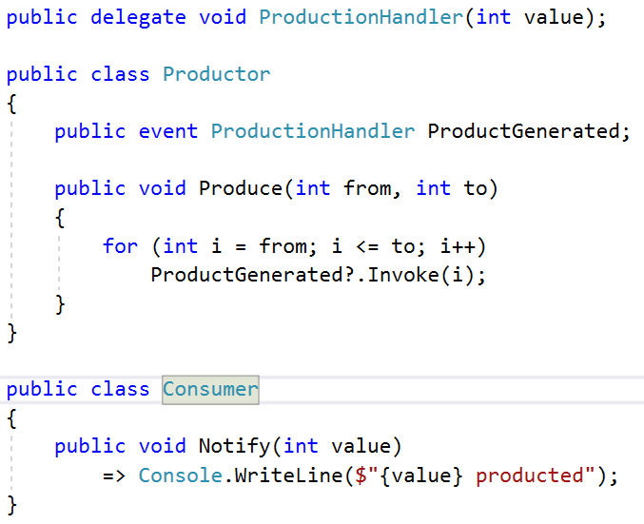
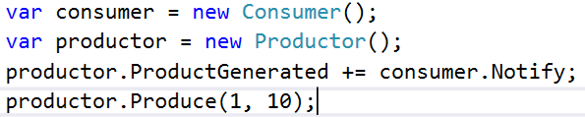
Exemple 1/2
Evènement
Invocation
Assignation

Slide 13
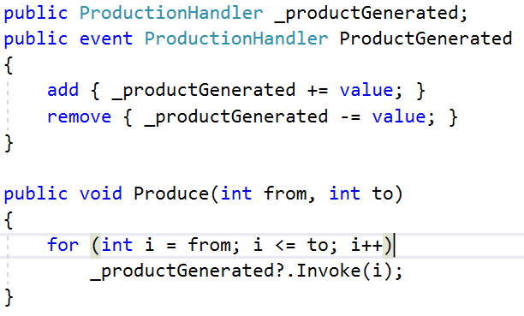
Evènement, forme étendue

Slide 14
Types délégués typiques
void Action<T> (T arg);
TResult Func<T, TResult> (T arg);
Utilisés comme paramètres de fonction
void EventHandler(object sender, EventArgs args);
void EventHandler<T>(object sender, EventArgs<T> args);
Utilisés comme évènements

Slide 15
Méthodes d’extension

Slide 16
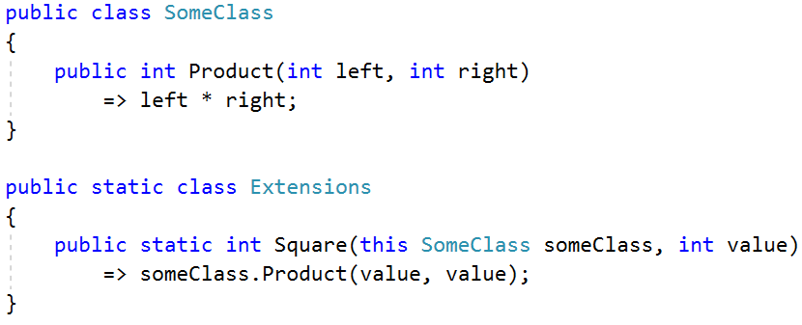

Principe
Permet
  D’enrichir des types hors de notre contrôle
  D’enrichir une multitude de types
  De maintenir l’encapsulation

Slide 17
Syntaxe
La méthode doit être statique
La classe la contenant doit être statique
Le premier paramètre est fictif
  La classe étendue, précédé de « this »

Slide 18
Périmètre affecté
Utilisable si la classe statique l’est
  Référence à l’assembly
  Using du namespace
Affecte tous les types dérivés
Affecte tous les types compatibles si générique
A utiliser avec parcimonie

Slide 19
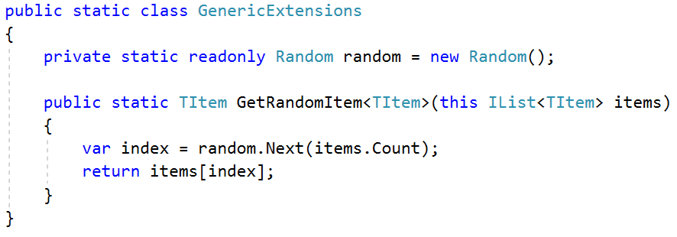
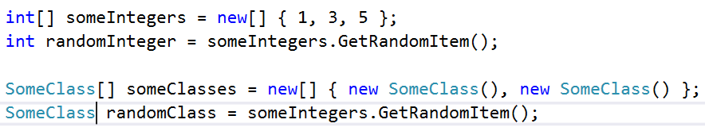
Exemple de plusieurs types

Slide 20
IEnumerable et LinQ

Slide 21
IEnumerable
Retourne un IEnumerator,
  Object courant
  Passer à l’objet suivant
  Revenir au début (optionnel)
Représenter ce qu’on peut lister
Potentiellement calculé à l’exécution
Utilisé par le foreach
IEnumerable<T> : version typée

Slide 22
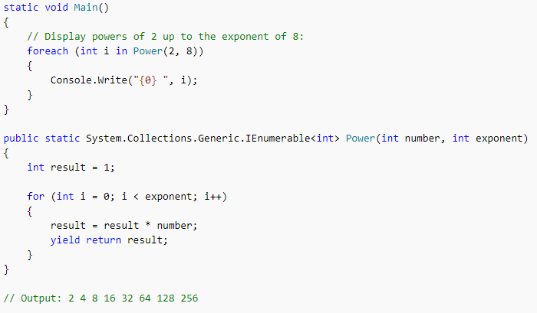
Yield
Source : https://docs.microsoft.com/fr-fr/dotnet/csharp/language-reference/keywords/yield

Slide 23
Yield
Compilé en une classe Itérateur
Appel de la méthode
  Instanciation de l’itérateur
  Aucune exécution
Premier « MoveNext »
  Débute l’exécution
  Se met « en pause » au premier yield return
Second « MoveNext »
  Reprend l’exécution

Slide 24
Yield
Source : https://docs.microsoft.com/fr-fr/dotnet/csharp/language-reference/keywords/yield

Slide 25
LinQ
Similaire à java.util.streams
Parcours, filtre et transforme des jeux de données
Applicable sur des données hors-mémoire
  Entity Framework
  SQL
  XML
Possède une forme SQL-like

Slide 26
LinQ
Ensemble de méthode d’extensions
  Dans System.Linq
S’applique aux énumérables
N’exécutent qu’à l’itération
  Comme Yield
  Quelques exceptions

Slide 27
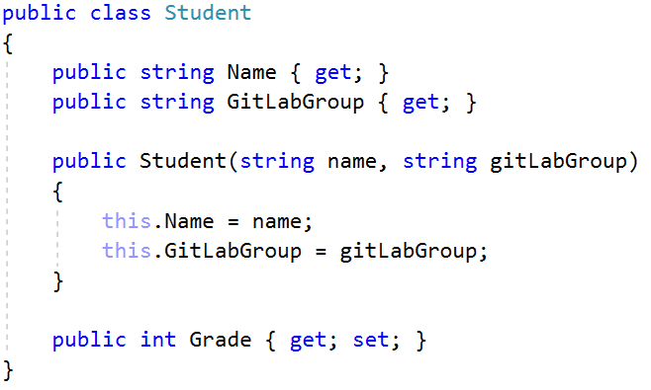
Exemples de LinQ objet

Slide 28
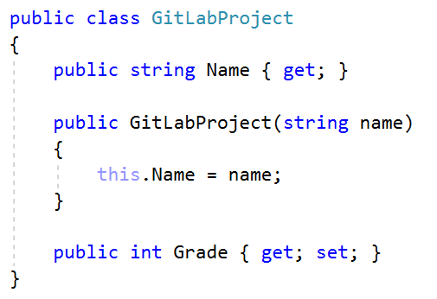
Exemples de LinQ objet

Slide 29
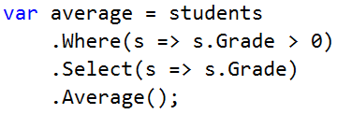
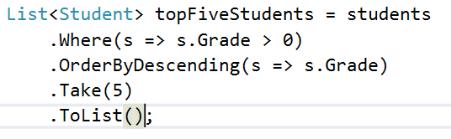
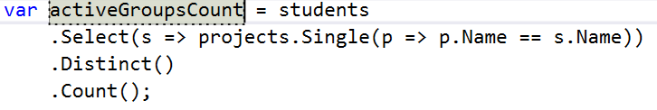
Exemples de LinQ objet

Slide 30
Pause

Slide 31
LinQ – Filtrage
Where : n’inclus que les éléments répondant vrai au délégué (filter)
Take : renvoie les X premiers éléments
Skip : ignore les X premiers éléments
TakeWhile : renvoie les premiers éléments jusqu’à que le délégué renvoie faux
Except : exclu les objets présents dans un second énumérable
Distinct : exclu les doublons

Slide 32
LinQ – Transformation
Select : transforme chaque objet en un autre à l’aide d’un délégué
SelectMany :
  Transforme chaque objet en une liste
  Fusionne ces listes
Join : associe une entrée d’une liste à une entrée d’une autre, les transforme et renvoi le résultat

Slide 33
LinQ – Tri et groupe
GroupBy : groupe les objets selon un critère
OrderBy : ordonne les objets selon un critère
  ThenBy : résoue les égalités selon un second critère
OrderByDescending, ThenByDescending

Slide 34
LinQ – Opérations terminales
Listes d’éléments
ToList()
ToArray()
ToDictionnary()
  Peut recevoir un sélecteur pour la clef
  Peut recevoir uns sélecteur pour la valeur

Slide 35
LinQ – Opérations terminales
Element unique
First : renvoie le premier élément
  Exception si vide
FirstOrDefault : renvoie le premier élément
  Null si vide
Single : renvoie l’unique élément
  Exception si vide ou si plusieurs élement
SingleOrDefault

Slide 36
LinQ – Opérations terminales
Tests et comptes
Any() : vrai s’il y a un élément
Any(predicate): vrai si un élément répond vrai au prédicat
All(predicate): vrai si tous les éléments répondent vrai au prédicat
Count() : compte les éléments
Count(All(predicate) : compte les éléments passant le prédicat

Slide 37
LinQ – Opérations terminales
Aggrégations
Méthodes de calculs
  Min()
  Max()
  Sum()
  Average()
Peuvent prendre un sélecteur
Aggregate
  Complètement personalisable

Slide 38
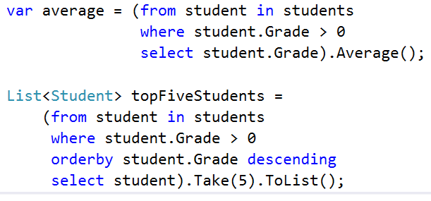
Exemples de LinQ en syntaxe requête

Slide 39
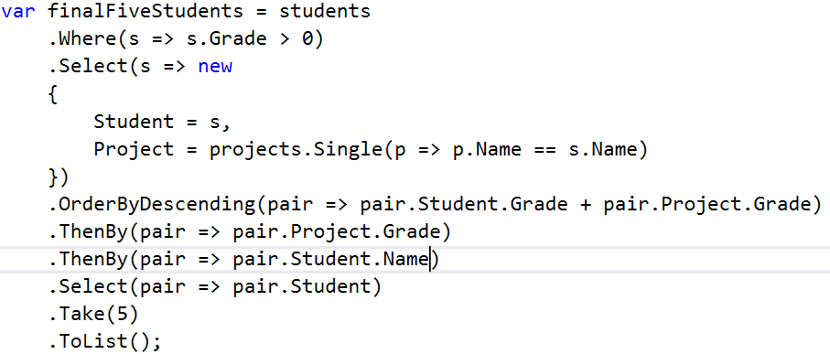
Types anonymes
Objets structurés locaux en lecture seule.

Slide 40


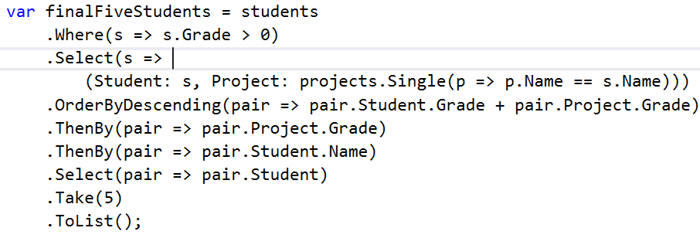
Tuples valeurs
Objets structurés en lecture/écriture

Slide 41
Pause

Slide 42
Nullable vs Non-Nullable
Reference types

Slide 43
Objectif
Tony Hoare : “I call it my billion-dollar mistake. It was the invention of the null reference in 1965.”
Specify when null can happen vs when it can’t

Slide 44
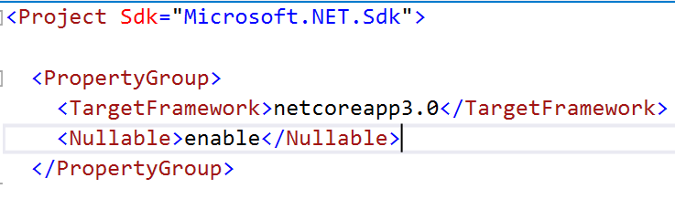
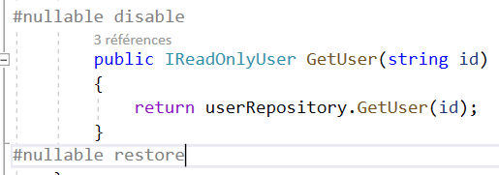
Activation

Slide 45
Syntaxe
Type variable: Ne peut recevoir null
  variable: garantit de retourner une valeur non-nule
Type? variable: Peut recevoir null
  variable: Doit être verrifié contre null avant (if) sinon warning
  Variable!: N’est pas vérifié (masque le warning)

Slide 46
Architecture

Slide 47
Objectifs
Garder des libertés
Forcer la séparation de codes
  « Concern » différents (SRP)
Permettre la substitution (théorique)
  En prod : théorique
  En environnements de tests : très utile

Slide 48
Côté utilisateur
MVC
  Isole la vue, logique d’affichage
  Isole le contrôleur, logique d’interactions
MVVM
  Isole la vue, affichage et interactions sans logique
  Isole le ViewModel, pure logique d’affichage et d’interactions
Model = tout le reste

Slide 49
Côté données
Couche d’accès aux données (base)
  Accès direct
  ORM
Autres types d’accès à isoler
  Systèmes extérieurs (fournisseurs, mirco-services)
  Systèmes de fichiers et autres appels systèmes
  Devices

Slide 50
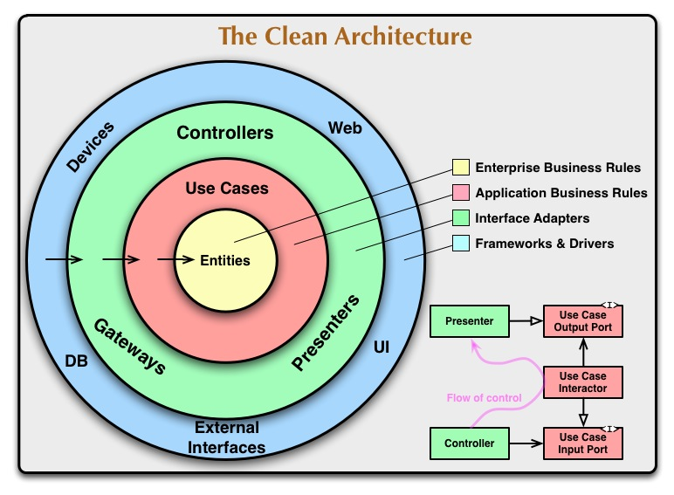
Clean Architecture

Slide 51
Domain Driven Design
Objets métiers
  Entités
  Agrégats
  Objets valeurs
  Services
Objets semi-métiers
  Repository
  Factory

